Slide 1
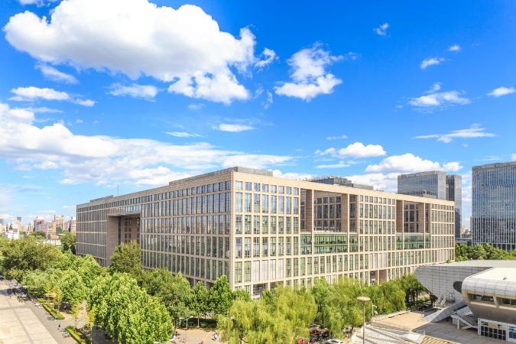
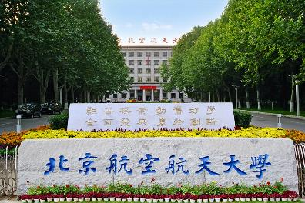
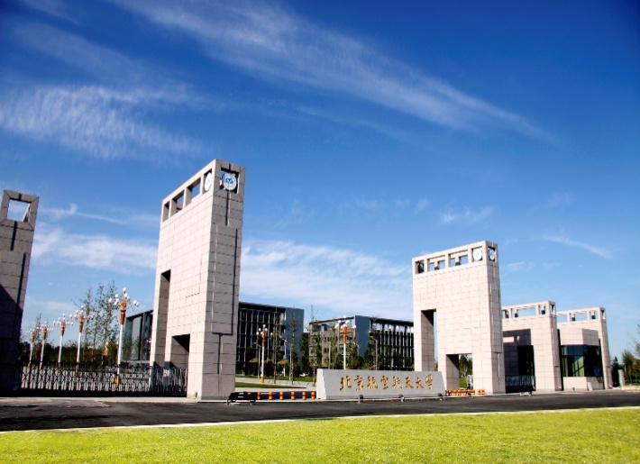
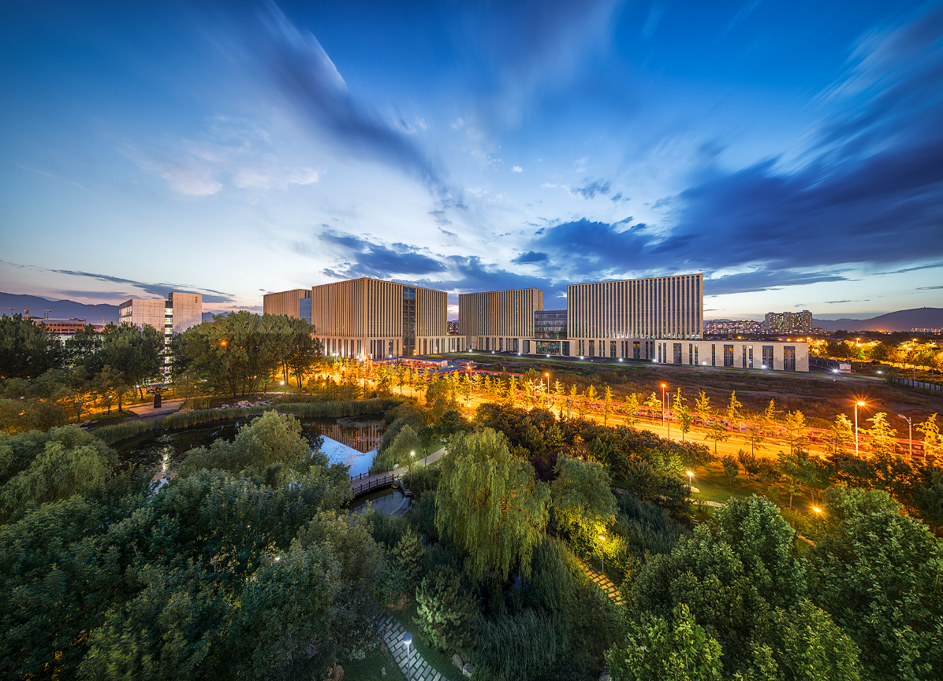
北京航空航天大学
冯如杯答辩
基于扩散模型注意力图的个性化图像编辑

Slide 2
目录
论文选题介绍
主要研究内容
01
02
主要实现方法
成果与展望
03
04

Slide 3
目录
论文选题介绍
主要研究内容
01
02
主要实现方法
成果与展望
03
04

Slide 4
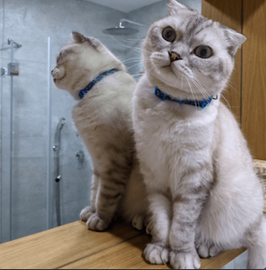
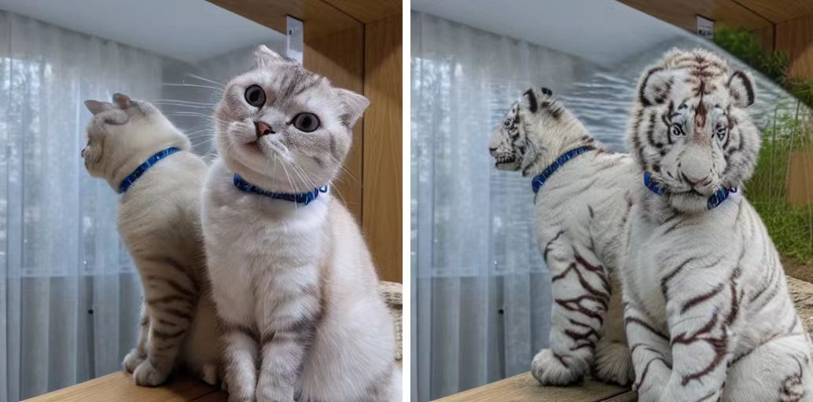
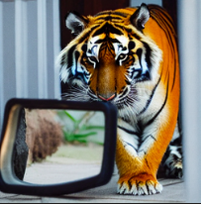
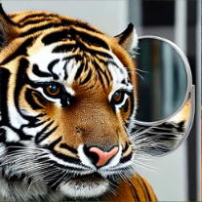
论文选题介绍
（一）课题背景介绍
随着chatGPT等语言大模型的兴起，AI生成图片也渐渐地进入了公众的视野。但是现在的AI还只是经过普遍数据训练的标准模型，会存在生成图片风格单一，图不达意的现象。
由于市面上的AI在生成前需要输入文本，人们难以使用语言准确描述出想要照片的结构，风格等。
本项目旨在实现输入图片间的编辑操作，包括保留背景，提取前景，转移前景等操作，使图片编辑更加直观，真实。
a tiger next to a mirror
stable diffusion
a tiger next to a mirror
ours
prompt: a cat next to a mirror
5

Slide 5
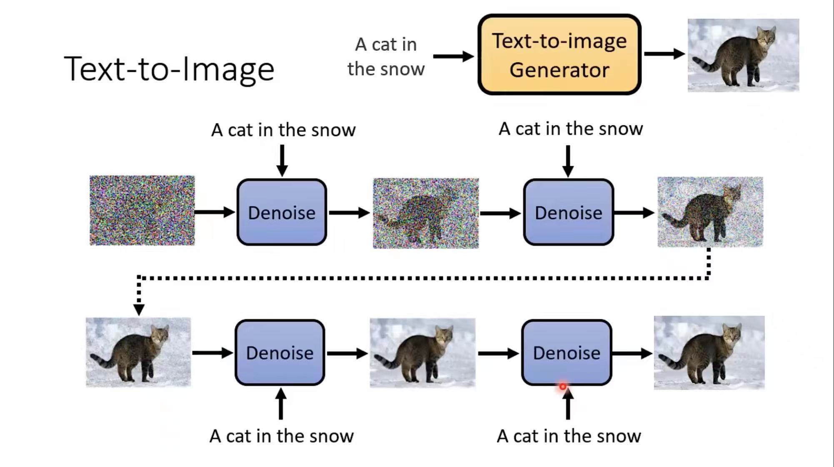
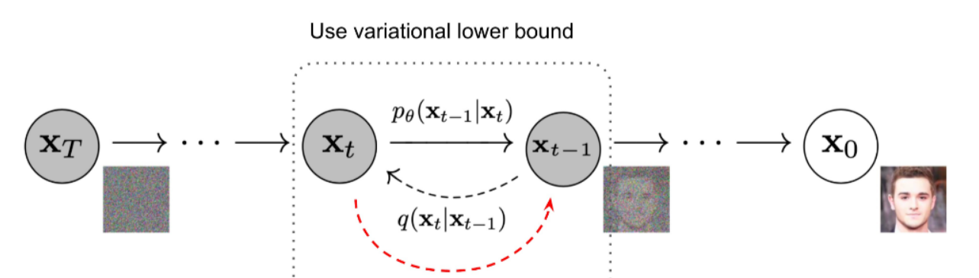
论文选题介绍
（二）研究目标与内容
基本扩散模型
6

Slide 6
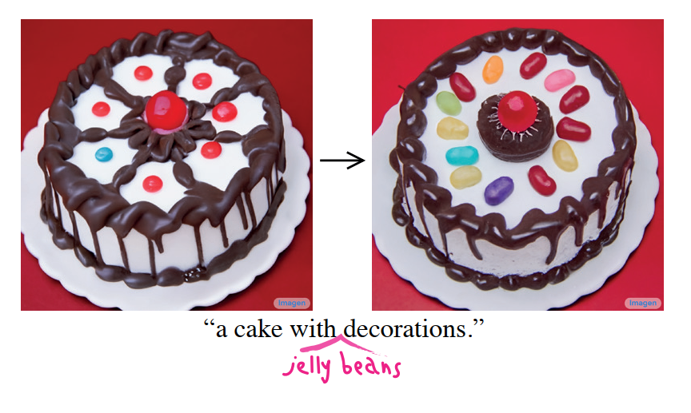
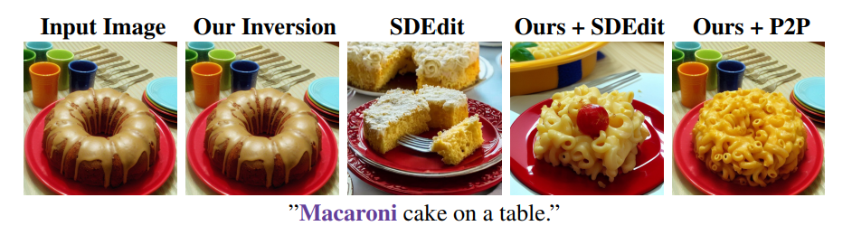
论文选题介绍
（二）研究目标与内容
基于扩散模型的研究工作
null-text inversion
prompt-to-prompt
扩散模型对于区别/维持前后景有很好效果
但对修改所引入的“新主体”仍依赖 stable diffusion库中概念
个性化程度仍不够
6

Slide 7
目录
论文选题介绍
主要研究内容
01
02
主要实现方法
成果与展望
03
04

Slide 8
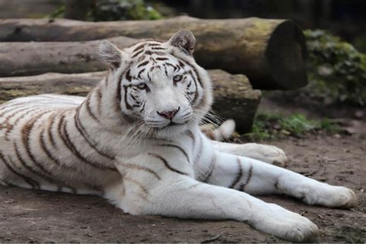
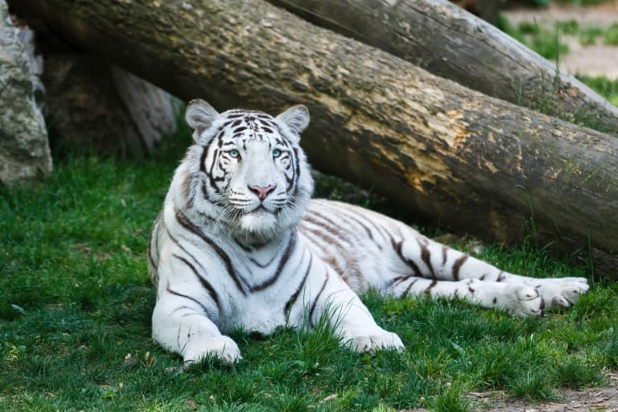
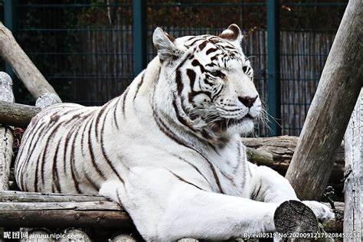
主要研究内容
输入
I₁I₂I₃为三张包含同一主体的图片（也可以是同一风格）
I₄为一提供背景的图片
+
输出
将该主体表现在I₄的背景上
=
9

Slide 9
目录
论文选题介绍
主要研究内容
01
02
主要实现方法
成果与展望
03
04

Slide 10
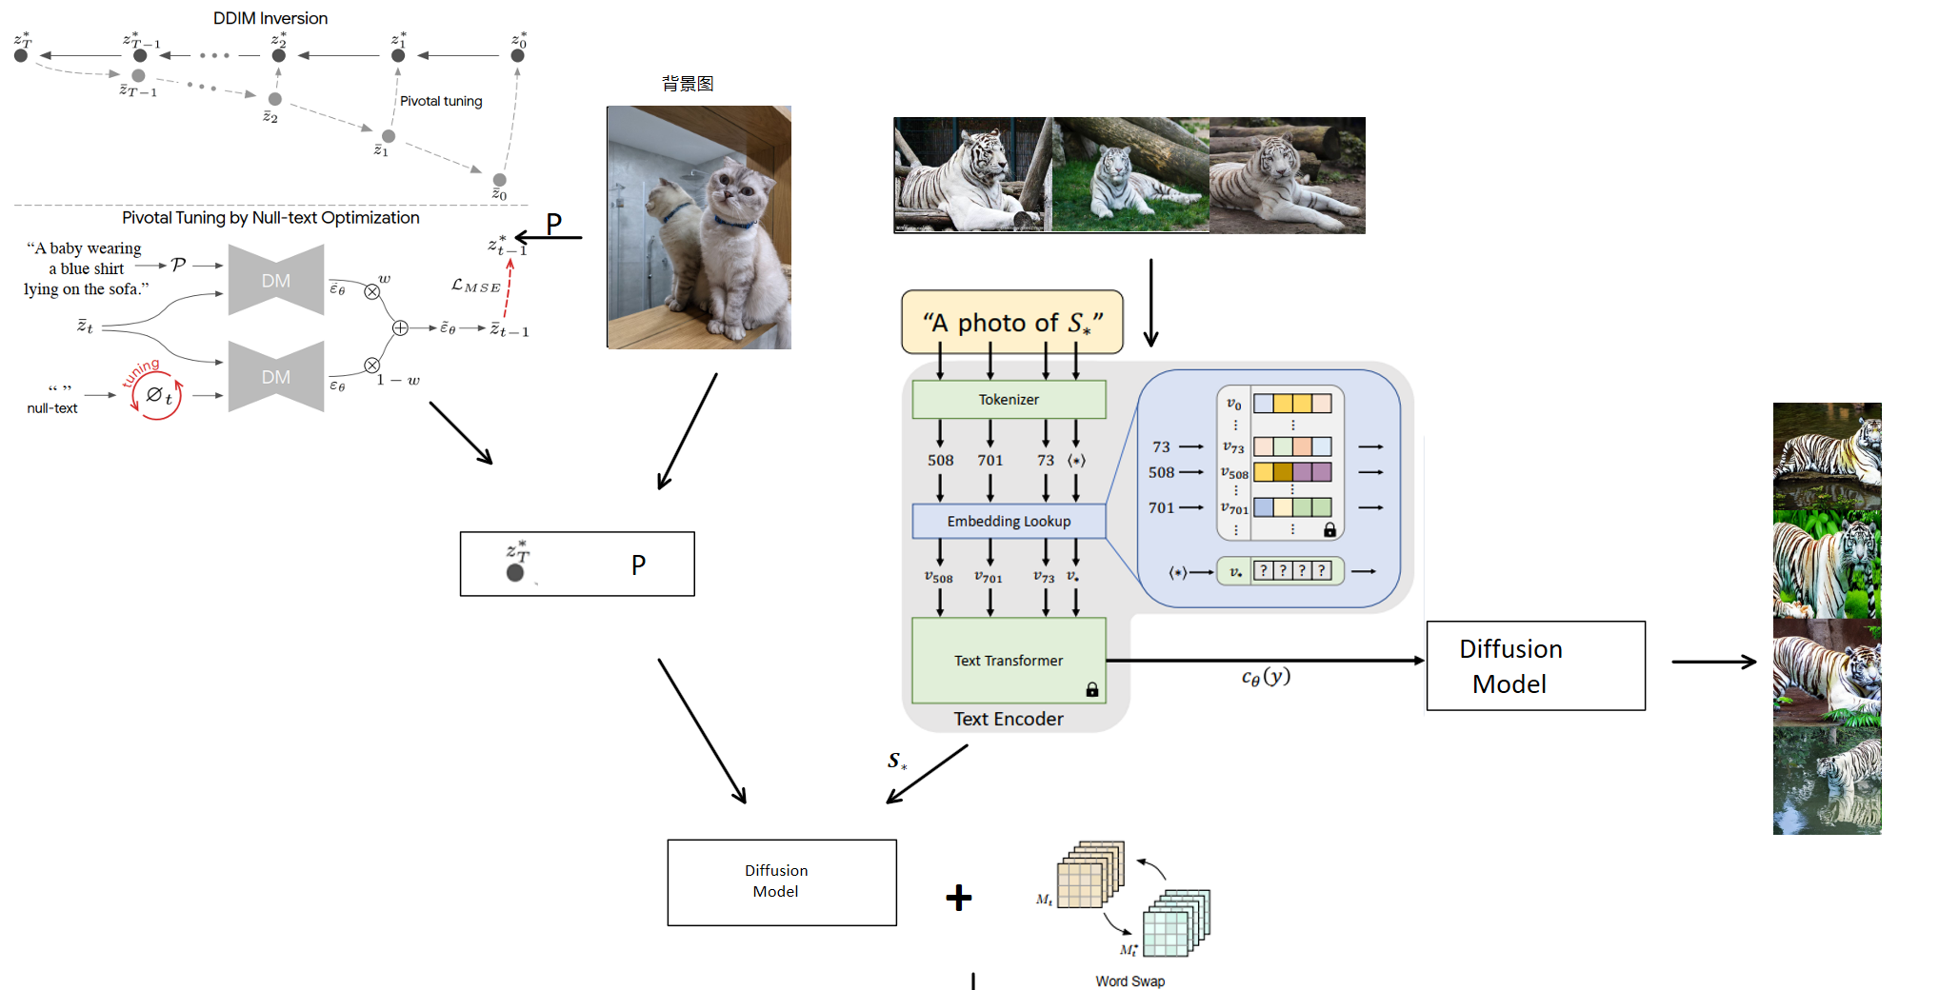
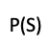

主要实现方法
=

Slide 11
目录
论文选题介绍
主要研究内容
01
02
主要实现方法
成果与展望
03
04

Slide 12
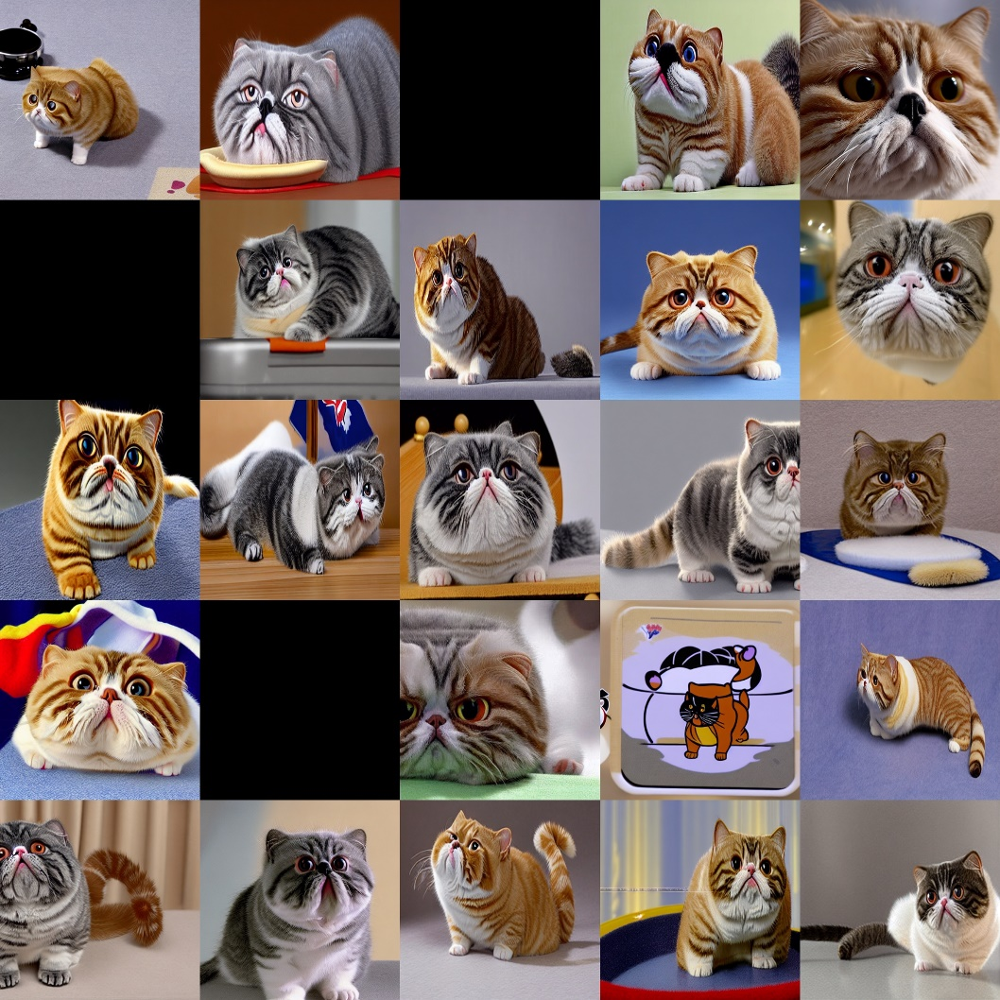
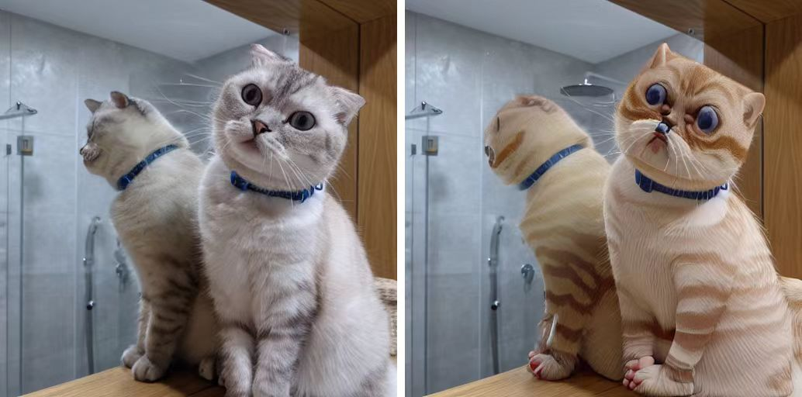
成果与展望
该方法主要的特点是接收用户提供的材料图并理解用户要求的究竟是什么，从而个性化地修改目标图片直至用户所期望的图片，满足了仅靠单纯的文本prompt所不能达到的精准度。
相较于手工P图，本方法生成的图片更加真实合理，可以正确处理镜像，阴影等现实关系

Slide 13
主要参考文献
[1] Hertz, A., Mokady, R., Tenenbaum, J.M., Aberman, K., Pritch, Y., & Cohen-Or, D. Prompt-to-Prompt Image Editing with Cross Attention Control , ArXiv, abs/2208.01626, 2022
[2] Gal, R., Alaluf, Y., Atzmon, Y., Patashnik, O., Bermano, A.H., Chechik, G., & Cohen-Or, D., An Image is Worth One Word: Personalizing Text-to-Image Generation using Textual Inversion, ArXiv, abs/2208.01618, 2022
[3] Mokady, R., Hertz, A., Aberman, K., Pritch, Y., and Cohen-Or, D., Null-text Inversion for Editing Real Images using Guided Diffusion Models, <i>arXiv e-prints</i>, doi:10.48550/arXiv.2211.09794., 2022

Slide 14
谢谢各位老师批评指导

